Slide 1

ព្រះរាជាណាចក្រកម្ពុជា
ជាតិ សាសនា ព្រះមហាក្សត្រ
សាកលវិទ្យាល័យ អាស៊ី អឺរ៉ុប
មហាវិទ្យាល័យវិទ្យាសាស្រ្ត និងបច្ចេកវិទ្យា
ដេប៉ាតឺម៉ង់វិទ្យាសាស្រ្តកុំព្យូទ័រ
បង្កើតគេហទំព័រពាណិជ្ជកម្មអេឡិចត្រូនិក នៃក្រុមហ៊ុន អាយ អឹម រ៉ាយ ត្រេឌីង ឯ.ក
Create E-Commerce Website of I M Y​ Trading Co., Ltd.
សារណាបញ្ចប់ថ្នាក់បរិញ្ញាបត្រ ជំនាន់២៣
ជំនាញៈ វិទ្យាសាស្ដ្រកុំព្យូទ័រ
រៀបរៀង និងចងក្រងដោយ៖
១. លោក ធឿន ភក្តី
២. លោក ស​ ធារ៉ា
៣. លោក ហួន លីហួ
៤. លោក ម៉េង សុរ៉ាត់ឆា
៥. លោក បូរ សុងហៀង
៦. លោក ជួន ហ៊ុន
ណែនាំដោយសាស្ដ្រាចារ្យ
កែវ តុងហេង
តុលា ២០២៣

Slide 2
មាតិកា
ជំពូក ១ : សេចក្តីផ្តើម
ជំពូក ​២ : ឯកសារ និងទ្រឹស្តីដែលពាក់ព័ន្ធ
ជំពូក ៣ ​: វិធីសាស្រ្ត​ និងរចនាសម្ព័ន្ធនៃការសិក្សា
ជំពូក ៤ : ការវិភាគ ការគ្រោង និងការរអនុវត្ត
ជំពូក ៥ : សង្ខេប សន្និដ្ឋាន និងការផ្ដល់អនុសាសន៍

Slide 3
ជំពូក ១ : សេចក្តីផ្តើម
១.១ មូលដ្ឋាននៃការសិក្សា
ដោយបានទទួលការអនុញ្ញាតពីលោក តាន់ ដេវីត ដែលជាប្រធានក្រុមហ៊ុន អាយ អឹម វ៉ាយ ត្រេឌីង ឯ.ក ព្រមទាំងបានទៅចុះសាកសួរដោយផ្ទាល់នៅក្រុមហ៊ុន ក្រុមសិក្សាស្រាវជ្រាវបានទទួលព័ត៌មាន​​អំពីដំណើរការលក់ផលិតផលរបស់ក្រុមហ៊ុនតាមរយៈការផ្សព្វផ្សាយទៅខាងក្រៅដោយប្រើ បណ្តាញសង្គម Facebook និងជួបអតិថិជនផ្ទាល់តែប៉ុណ្ណោះ ដើម្បីឱ្យអតិថិជនបានស្គាល់។ ហេតុដូចនេះហើយបានជាក្រុមសិក្សាស្រាវស្រាវទទួលបាននូវការស្នើរសុំឱ្យជួយដោះស្រាយបញ្ហាលំបាករបស់ក្រុមហ៊ុនតាមរយៈការបង្កើតគេហទំព័រផ្ទាល់ខ្លួនមួយដើម្បីផ្សព្វផ្សាយ និងលក់ផលិតផលនៅលើប្រព័ន្ធអ៊ីនធឺណិត ដើម្បីជួយសម្រួលទៅដល់ការងាររបស់ក្រុមហ៊ុនអោយកាន់តែមានភាពល្អប្រសើរជាងមុន។

Slide 4
ជំពូក ១ : សេចក្តីផ្តើម
១.២ ចំណោទបញ្ហានៃការសិក្សា
មិនទាន់មានគេហទំព័រផ្សព្វផ្សាយ និងលក់ផលិតផលតាមរយៈអនឡាញនៅឡើយ
មិនដឹងពីចំនួនទំនិញជាក់លាក់នៅក្នុងឃ្លាំង
ពិបាកស្វែងរកផលិតផល និងតម្លៃរបស់ផលិតផលនីមួយៗ
ការផ្សព្វផ្សាយមិនសូវមានភាពទំលំទូលាយ
ខាតបង់ប្រាក់កាក់ច្រើនទៅលើលិខិតប័ណ្ណ ឬតាមរយៈមធ្យោបាយផ្សព្វផ្សាយផ្សេងៗ
ពិបាកក្នុងការផ្សព្វផ្សាយផលិតផលថ្មីៗ
មិនទាន់អាចគ្រប់គ្រងពីការកម្មង់របស់អតិថិជនបាននៅឡើយ
មិនទាន់មានដឹងអំពីតំបន់នៃការកម្មង់ទំនិញរបស់អតិថិជន
មិនអាចលក់ផលិតផលតាមអនឡាញបានដោយទូទាត់សាច់ប្រាក់ តាមរយៈ វីសាកាត ឬម៉ាស្ទ័រកាត
មិនទាន់មានរបាយការណ៍លក់ដូរច្បាស់លាស់។

Slide 5
ជំពូក ១ : សេចក្តីផ្តើម
​១.៣ គោលបំណងនៃការសិក្សា
ក្រោយពីបានធ្វើការកំណត់នូវបញ្ហាដែលបានជួបប្រទះក្នុងក្រុមហ៊ុន អាយ អឹម វ៉ាយ​ ត្រេឌីង ឯ.ក ក្រុមសិក្សាស្រាវជ្រាវយើងក៏មានបំណងបង្កើតប្រព័ន្ធគេហទំព័រពាណិជ្ជកម្មអេឡិចត្រូនិក​ ​អនឡាញ​ ដោយប្រើប្រាស់នូវបច្ចេកវិទ្យាព័ត៌មានឲ្យមានលក្ខណៈប្រសើរជាងមុនមានដូចជា៖
បង្កើតគេហទំព័រផ្សព្វផ្សាយនិងលក់ផលិតផលតាមរយៈអនឡាញ
ដឹងពីចំនួនទំនិញជាក់លាក់នៅក្នុងឃ្លាំង
ងាយស្រួលស្វែងរកផលិតផលនិងតម្លៃរបស់ ផលិតផលនីមួយៗ
ធ្វើអោយមានភាពទំលំទូលាយក្នុងការផ្សព្វផ្សាយ
មិនចំណាយប្រាក់កាក់ច្រើនទៅលើការធ្វើលិខិតប័ណ្ណ
អាចប្រម៉ូតផ្សព្វផ្សាយផលិតផលថ្មីៗបាន
អាច Search មើលការកម្ម៉ង់របស់ User
អាចអោយអតិថិជនបញ្ចូលតំបន់ពីការកម្មង់ទំនិញរបស់គាត់បាន
អាចលក់ផលិតផលតាមរយៈអនឡាញបាន
មានរបាយការណ៍លក់ដូរ ប្រចាំថ្ងៃ ខែ ឆ្នាំ។

Slide 6
ជំពូក ១ : សេចក្តីផ្តើម
១.៤ ផលប្រយោជន៍នៃការសិក្សា
ក. ចំពោះអ្នកសិក្សាស្រាវជ្រាវ
ផ្តល់នូវបទពិសោធន៏ចំណេះដឹងថ្មីៗជាច្រើនចំពោះការអនុវត្តន៏ជាក់ស្តែងទៅលើប្រព័ន្ធ
អាចឲ្យយើងដឹងថាតើយើងនៅមានភាពខ្វះខាតនូវចំណុចណាខ្លះដែលយើងត្រូវកែប្រែបន្ថែមទៀតទៅថ្ងៃខាងមុខ
ធ្វើឲ្យពួកយើងចេះស្រាវជ្រាវចំណេះដឹងដោយខ្លួនឯងបន្ថែមទៀតបន្ទាប់ពីបញ្ចប់បរិញ្ញាបត្រ
ធ្វើឲ្យពួកយើងចេះធ្វើការងារជាក្រុមដោយការចេះជួយគ្នាទៅវិញទៅមកព្រមទាំងចេះទំនាក់ទំនងជាមួយអ្នកខាងក្រៅដើម្បីសម្រេចកិច្ចការរួមគ្នា

Slide 7
ជំពូក ១ : សេចក្តីផ្តើម
ក. ចំពោះអ្នកសិក្សាស្រាវជ្រាវ(ត)
ធ្វើឲ្យពួកយើងមានសមត្ថភាព និងភាពក្លាហានក្នុងការណែនាំអ្នកប្រើប្រាស់ប្រព័ន្ធ ឲ្យចេះប្រើប្រាស់
ផ្តល់ជាបទពិសោធន៍ក្នុងការអនុវត្តទៅលើគម្រោងថ្មីៗបន្ថែមទៀត
អាចទុកជាឯកសារសម្រាប់ឲ្យនិស្សិតជំនាន់ក្រោយធ្វើជាឯកសារជំនួយសម្រាប់ការសិក្សាស្រាវជ្រាវដើម្បីរកនូវអ្វីដែលថ្មីបន្ថែមទៀត
ជាបទពិសោធន៍ក្រោយពីបញ្ចប់ថ្នាក់បរិញ្ញាបត្រសម្រាប់ជំនាញវិទ្យាសាស្រ្តកុំព្យូទ័រ។

Slide 8
ជំពូក ១ : សេចក្តីផ្តើម
ខ. ចំពោះក្រុមហ៊ុន អាយ ​អឹម វ៉ាយ ត្រេឌីង ឯ.ក
ទទួលបាននូវគេហទំព័រពាណិជ្ជកម្មអេឡិចត្រូនិកអនឡាញមួយ
អាចលក់ផលិតផលតាមអនឡាញបាន
ដឹងអំពីចំនួនទំនិញនៅក្នុងឃ្លាំងបានជាក់លាក់
ងាយស្រួលក្នុងការស្វែងរកផលិតផល និងតម្លៃរបស់ផលិតផលនីមួយៗ
ធ្វើឲ្យមានភាពទូលំលាយនូវការផ្សព្វផ្សាយព្រមទាំងប្រម៉ូតអំពីផលិតផលថ្មីៗ
អាចស្វែងរកអតិថិជនបានច្រើនជាងមុន
មានរបាយការណ៍លក់ត្រឹមត្រូវនិងច្បាស់លាស់
កាត់បន្ថយទៅលើការចំណាយទៅលើបុគ្គលិក
ចំណេញពេលវេលា រហ័ស និងផ្តល់ភាពងាយស្រួល់ដល់បុគ្គលិក។

Slide 9
ជំពូក ១ : សេចក្តីផ្តើម
គ. ចំពោះសង្គម
ជំរុញក្នុងការប្រើប្រាស់បចេ្ចកវិទ្យាកាន់តែសម្បូរបែប
ជួយលើស្ទួយវិស័យបច្ចេកវិទ្យាក្នុងប្រទេស
ជួយសម្រួលទៅដល់បុគ្គលិកឲ្យមានភាពងាយស្រួល
បង្កើតអោយមានធនធានមនុស្សកាន់តែច្រើនក្នុងវិស័យបច្ចេកវិទ្យា
ជំរុញលើវិស័យឧស្សាហកម្ម 4.0 ស្របតាមយុទ្ធសាស្រ្តរបស់រាជរដ្ឋាភិបាល។

Slide 10
ជំពូក ១ : សេចក្តីផ្តើម
​១.៥ វិសាលភាព​ និងដែនកំណត់នៃការសិក្សា
​​​​​​វិសាលភាព​
អាចកំណត់សិទ្ធិក្នុងការចូលប្រើប្រាស់ប្រព័ន្ធ
អាចផុសលក់ផលិតផលនៅលើគេហទំព័របាន
អតិថិជនអាចធ្វើការកម្មង់ទំនិញបាន
មានមុងារ Promotion និង​ Coupon Discount
មានមុខងារ Blog សម្រាប់ ផុសពត៌មានផ្សេងៗរបស់ក្រុមហ៊ុន
មានមុខងារ Compare អាចអោយអតិថិជនធ្វើការប្រៀបធៀបផលិតផល
និងធ្វើរបាយការណ៍ប្រចាំថ្ងៃ ខែ ឆ្នាំផងដែរ។
ដែនកំណត់នៃការសិក្សា
មិនទាន់ទូទាត់សាច់ប្រាក់តាមរយៈវីសាកាត ឬម៉ាស្ទ័រកាត
មិនទាន់ធ្វើ Hosting នៅឡើយ។

Slide 11
ជំពូក ២ : ឯកសារ និងទ្រឹស្តីដែលពាក់ព័ន្ធ
២.១ ឯកសារពាក់ព័ន្ធ
ឯកសារពាក់ព័ន្ធនៃក្រុមហ៊ុន អាយ អឹម វ៉ាយ ត្រេឌីង ឯ.ក
វិក្កយបត្រទូរទាត់ប្រាក់ (Invoice)
វិក្កយបត្របញ្ជាក់ពីការទូរទាត់ប្រាក់រួចរាល់(Receipt)
បញ្ជីមុខទំនិញ និង តម្លៃ
វិញ្ញាបញ្ញាបត្រចុះបញ្ជីពាណិជ្ជកម្ម
វិញ្ញាបនបត្រចុះបញ្ជីពន្ធដារ
រចនាសម្ព័ន្ធរបស់ក្រុមហ៊ុន

Slide 12
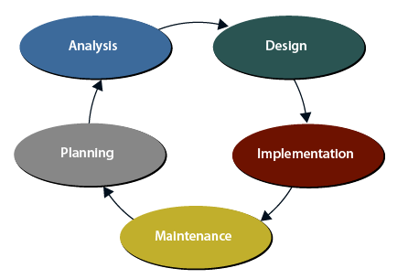
ជំពូក ២ : ឯកសារ និងទ្រឹស្តីដែលពាក់ព័ន្ធ
២.២ ទ្រឹស្ដីដែលពាក់ព័ន្ធ និងការសិក្សា
System Development Life Cycle (SDLC) គឺជាដំណើរការរៀបចំនូវ Information System Development Project ។
SDLC បែងចែកជា ៥ ដំណាក់កាលសំខាន់ៗគឺ៖
System Planning
System Analysis
System Design
System Implementation
System Maintenance
១០

Slide 13
ជំពូក ២ : ឯកសារ និងទ្រឹស្តីដែលពាក់ព័ន្ធ
២.៣ ទ្រឹស្ដីដែលពាក់ព័ន្ធ និងការវិភាគប្រព័ន្ធ
ដំណើរការនៃការបង្កើត Database
Entity Relationship Model (E-R Model)​
Relationship Degree​
Type Of Relationship
Data Flow Diagram

Slide 14
ជំពូក ២ : ឯកសារ និងទ្រឹស្តីដែលពាក់ព័ន្ធ
២.៤ ទ្រឹស្ដីដែលពាក់ព័ន្ធ Website និង​ Internet
ការសិក្សាលើ Front-End និង Back-End
ទ្រឹស្ដី HTML (Hyper Text Markup Language)
ទ្រឹស្ដី CSS (Cascading Style Sheet)
ទ្រឹស្ដី JavaScript
ទ្រឹស្ដី Bootstrap
ទ្រឹស្ដី​ PHP
ទ្រឹស្ដី Laravel Framework
ទ្រឹស្ដី​ MySQL
ទ្រឹស្ដី Database Management System (DBMS)
ទ្រឹស្ដី Internet
ទ្រឹស្ដី World Wide Web(WWW)
ទ្រឹស្ដី Domain Name និង Hosting
ទ្រឹស្ដី OSI Internet Layer
ទ្រឹស្ដី HTTP និង HTTPS
ទ្រឹស្ដី Intranet
ទ្រឹស្តីម៉ាស្ទ័រកាត
ទ្រឹស្តីវីសាកាត

Slide 15
ជំពូក ២ : ឯកសារ និងទ្រឹស្តីដែលពាក់ព័ន្ធ
២.៥ ទ្រឹស្ដី E-Commerce
E-commerce មកពីពាក្យ Electronic Commerce គឺជាការទិញ ឬលក់ទំនិញ និងសេវាកម្មផ្សេងៗតាមរយៈ Internet ឬតាមប្រព័ន្ធ Computer Network ផ្សេងៗទៀត។
ក. ទ្រឹស្ដី Web E-Commerce
Web​ E-Commerce គឺជាគេហទំព័រវិបផតថលដែលជួយសម្រួលដល់ការធ្វើពាណិជ្ជកម្មតាម Internet នៃទំនិញ ។
ខ. ទ្រឹស្ដី Payment Gateway
Payment Gateway គឺជា E-commerce Service ដែលដំណើរការទូទាត់តាម ប័ណ្ណឥណទានសម្រាប់ការលក់អនឡាញតាមអ៊ីនធឺណិត។
គ.ដំណើរការ Add To Cart រហូតដល់ Checkout
Add To Cart
CheckOut

Slide 16
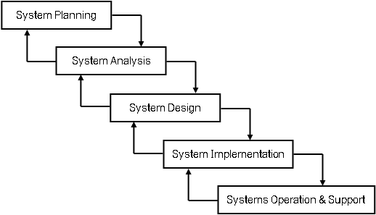
ជំពូក ៣ :វិធីសាស្ត្រ និងរចនាសម្ព័ន្ធនៃការសិក្សា
៣.១ វិធីសាស្រ្តនៃការសិក្សា
ក្នុងការបង្កើតគេហទំព័រថ្មីរបស់ ក្រុមហ៊ុន អាយ អឹម វ៉ាយ ត្រេឌីង ឯ.ក នេះក្រុមសិក្សាស្រាវជ្រាវបានជ្រើសរើសយក ដ្យាក្រាមមួយដែលបង្ហាញពី វិធីសាស្រ្ដនៃការស្រាវជ្រាវយកមកប្រើគឺ System Development Life Cycle (SDLC):

Slide 17
ជំពូក ៣ : វិធីសាស្រ្ត​ និងរចនាសម្ព័ន្ធនៃការសិក្សា
៣ .២ រចនាសម្ព័ន្ធនៃការសិក្សា
មូលដ្ឋាននៃការសិក្សា
ចំណោទបញ្ហានៃការសិក្សា
ការវិភាគ និងការសិក្សាលើប្រព័ន្ធ
ជំពូក ១
សេចក្ដីផ្ដើម
គោលបំណងនៃការសិក្សា
ការវិភាគលើប្រព័ន្ធបច្ចុប្បន្ធ
ជំពូក ៤
ការវិភាគ ការគ្រោង និងការអនុវត្ដន៍
ផលប្រយោជន៍នៃការសិក្សា
ការវិភាគលើប្រព័ន្ធនៃការសិក្សា
វិសាលភាពនិងដែនកំណត់ក្នុងការសិក្សា
ការគ្រោង
ឯកសារពាក់ព័ន្ធ
ការអនុវត្តលើការសរសេរកូដ
ជំពូក ២
ឯកសារនិងទ្រឹស្ដីដែលពាក់ព័ន្ធ
ទ្រឹស្ដីដែលពាក់ព័ន្ធ និងការសិក្សា
ទ្រឹស្ដីដែលពាក់ព័ន្ធ និងការវិភាគប្រព័ន្ធ
សង្ខេបឡើងវិញនៃការសិក្សាប្រព័ន្ធ
ទ្រឹស្ដីដែលពាក់ព័ន្ធ Website និង Internet
ជំពូក ៥
សង្ខេប សន្និដ្ឋាន និងការផ្ដល់អនុសាសន៍
សេចក្ដីសន្និដ្ឋាន
វីធីសាស្រ្ដនៃការសិក្សា
សំណូមពរ និងផ្ដល់អនុសាសន៍
ជំពូក ៣
វិធីសាស្រ្ដ និងរចនាសម្ព័ន្ធនៃការសិក្សា
រចនាសម្ព័ន្ធនៃការសិក្សា
តម្រូវការបស់ប្រព័ន្ធ
​​​​​​​​​​
គម្រោងពេលវេលានៃការសិក្សា

Slide 18
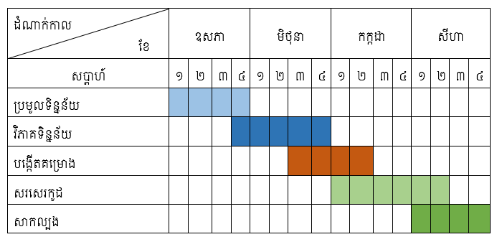
ជំពូក ៣ : វិធីសាស្រ្ត​ និងរចនាសម្ព័ន្ធនៃការសិក្សា
៣.៣ គម្រោងពេលវេលានៃការសិក្សា
ដើម្បីអោយការបង្កើតប្រព័ន្ធទទួលបានជោគជ័យ ក្រុមសិក្សាស្រាវជ្រាវ ក៏បានរៀបចំតារាងពេលវេលាជាក់លាក់មួយតាំងការចាប់ផ្ដើមបង្កើតប្រព័ន្ធរហូតដល់រួចរាល់នៃការបង្កើតប្រព័ន្ធធ។

Slide 19
ជំពូក ៤ :​ ការវិភាគ ការគ្រោង និង ការអនុវត្ត
៤.១ ការវិភាគ និងការសិក្សាលើប្រព័ន្ធ
តាមរយៈការចុះធ្វើកម្មសិក្សាទៅលើក្រុមហ៊ុន ដែលកំពុងអនុវត្តន៍សព្វថ្ងៃនេះ ក្រុមសិក្សាស្រាវជ្រាវយើងឃើញថាមានលក្ខណៈល្អ ប៉ុន្តែមិនអាចបំពេញតម្រូវការរបស់អ្នកប្រើប្រាស់បាននោះទេ។ ក្នុងនោះក្រុមហ៊ុន
ប្រើប្រាស់ Microsoft Word, Google Sheet​ សម្រាប់ធ្វើជាឯកសាររក្សាទុកទិន្នន័យ
មានការពិបាកក្នុងការគ្រប់គ្រងទិន្នន័យ
មិនមានសុវត្តិភាពសម្រាប់ការគ្រប់គ្រងទិន្នន័យ ​
ងាយស្រួលក្នុងការផ្សព្វផ្សាយពីការលួចចម្លងដោយគ្មានការអនុញ្ញាត ។

Slide 20
ជំពូក ៤ :​ ការវិភាគ ការគ្រោង និង ការអនុវត្ត
៤.២. ការវិភាគលើប្រព័ន្ធបច្ចុប្បន្ន
ដំណើរការលក់របស់ក្រុមហ៊ុនមុនពេលមានប្រព័ន្ធ
Item
SUPPLIER
Item
Invoice
Invoice
Sell Management IMY Trading Co., Ltd
Purchase Order
DELIVERY
Approved
Report
CUSTOMER
COMPANY
Purchase Order Item
Purchase Order

Slide 21
ជំពូក ៤ :​ ការវិភាគ ការគ្រោង និង ការអនុវត្ត
៤.២.១ រចនាសម្ព័ន្ធនៃក្រុមហ៊ុន
MANAGING DIRECTOR DAVID TAN
HR MANAGER AND ACCOUNT HAS RATHA
ADMIN MANAGER YOUDY EA
SELL MANAGER HOU DAVID
TECHNICAL MANAGER HOUN LYHOUR
ASSISTANT ADMIN
TEP SOLYTA
ASSISTANT TECHNICAL
PHOL SIPHAI
ASSISTANT SELL
CHHORN SOPHEARA
DELIVERY
KONG DARA

Slide 22
ជំពូក ៤ :​ ការវិភាគ ការគ្រោង និង ការអនុវត្ត
៤.៣ វិភាគលើប្រព័ន្ធនៃការសិក្សា
៤.៣.១ ការវិភាគលើប្រព័ន្ធថ្មី
ប្រព័ន្ធអាចផ្សព្វផ្សាយ និងលក់ផលិតផលតាមរយៈអនឡាញ
ការកំណត់សិទ្ធិក្នុងការចូលប្រើប្រាស់ប្រព័ន្ធ
ប្រព័ន្ធ​​​អាចផុសលក់ផលិតផលនៅលើអនឡាញបាន
អាចអោយអតិថិជនធ្វើការកម្មង់ទំនិញបាន
ធ្វើរបាយការណ៍ប្រចាំថ្ងៃ ខែ ឆ្នាំ
អាចលក់ផលិតផលតាមអនឡាញបានដោយទូទាត់សាច់ប្រាក់តាមរយៈ វីសាកាត​​​​​​​ឬម៉ាស្ទ័រកាត
ដឹងអំពីចំនួនទំនិញនៅក្នុងឃ្លាំងជាក់លាក់
អាចស្វែងរកផលិតផល និងតម្លៃរបស់ផលិតផលនីមួយៗ
អាចប្រម៉ូតអំពីផលិតផលថ្មីៗ
អាចស្វែងរកអតិថិជនបានច្រើនជាងមុន

Slide 23
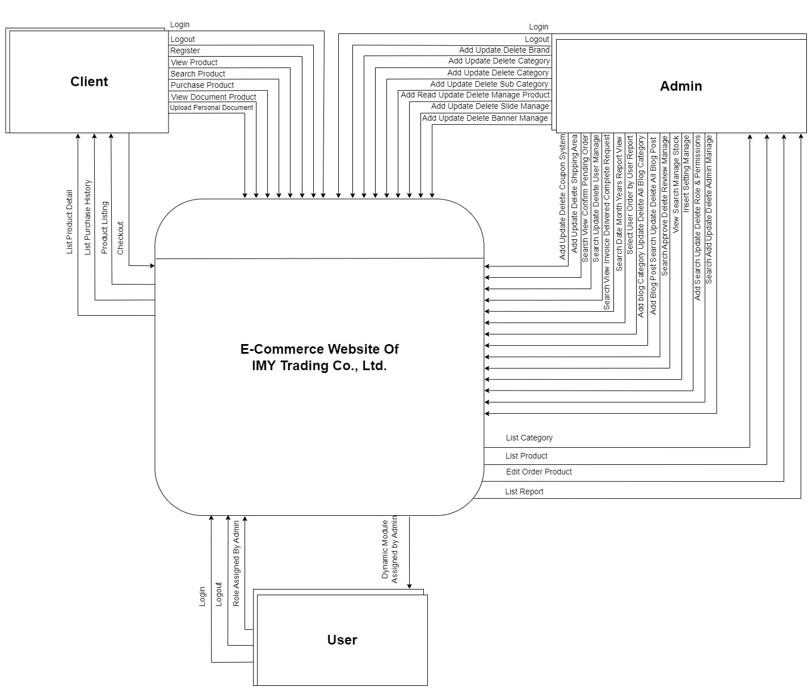
ជំពូក ៤ :​ ការវិភាគ ការគ្រោង និង ការអនុវត្ត
៤.៣.២ ការគូស ការវិភាគលើប្រព័ន្ធថ្មី

Slide 24
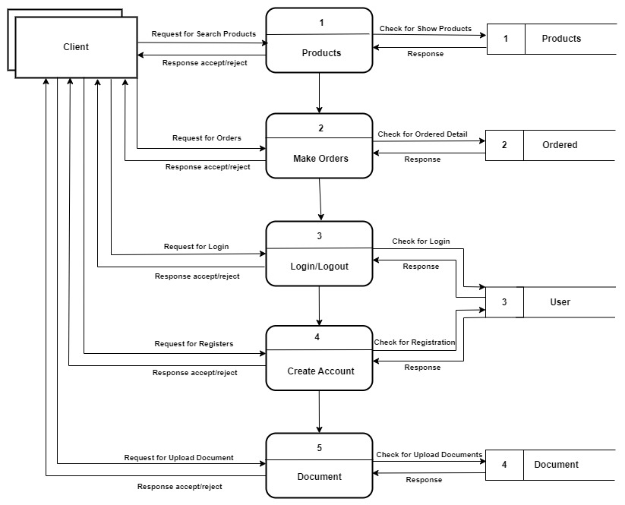
ជំពូក ៤ :​ ការវិភាគ ការគ្រោង និង ការអនុវត្ត
ក. ការគូស Data Flow Diagram Level1

Slide 25
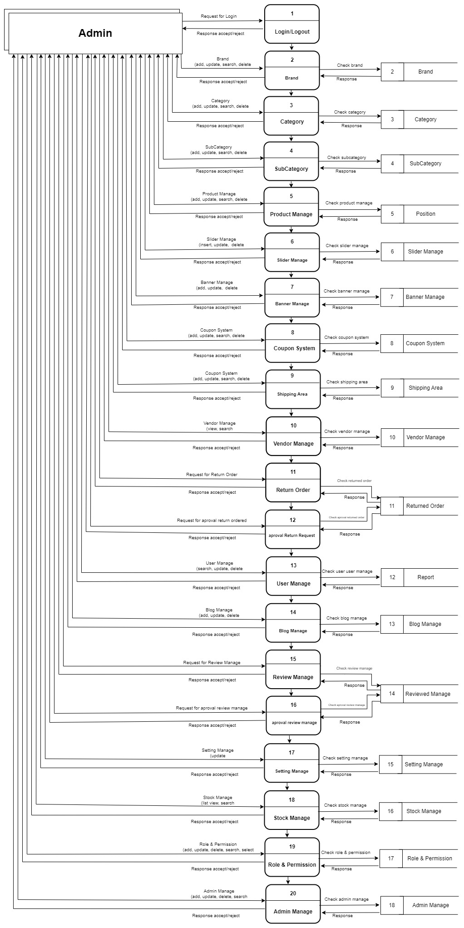
ជំពូក ៤ :​ ការវិភាគ ការគ្រោង និង ការអនុវត្ត
ខ. ការគូស Data Flow Diagram Level2

Slide 26
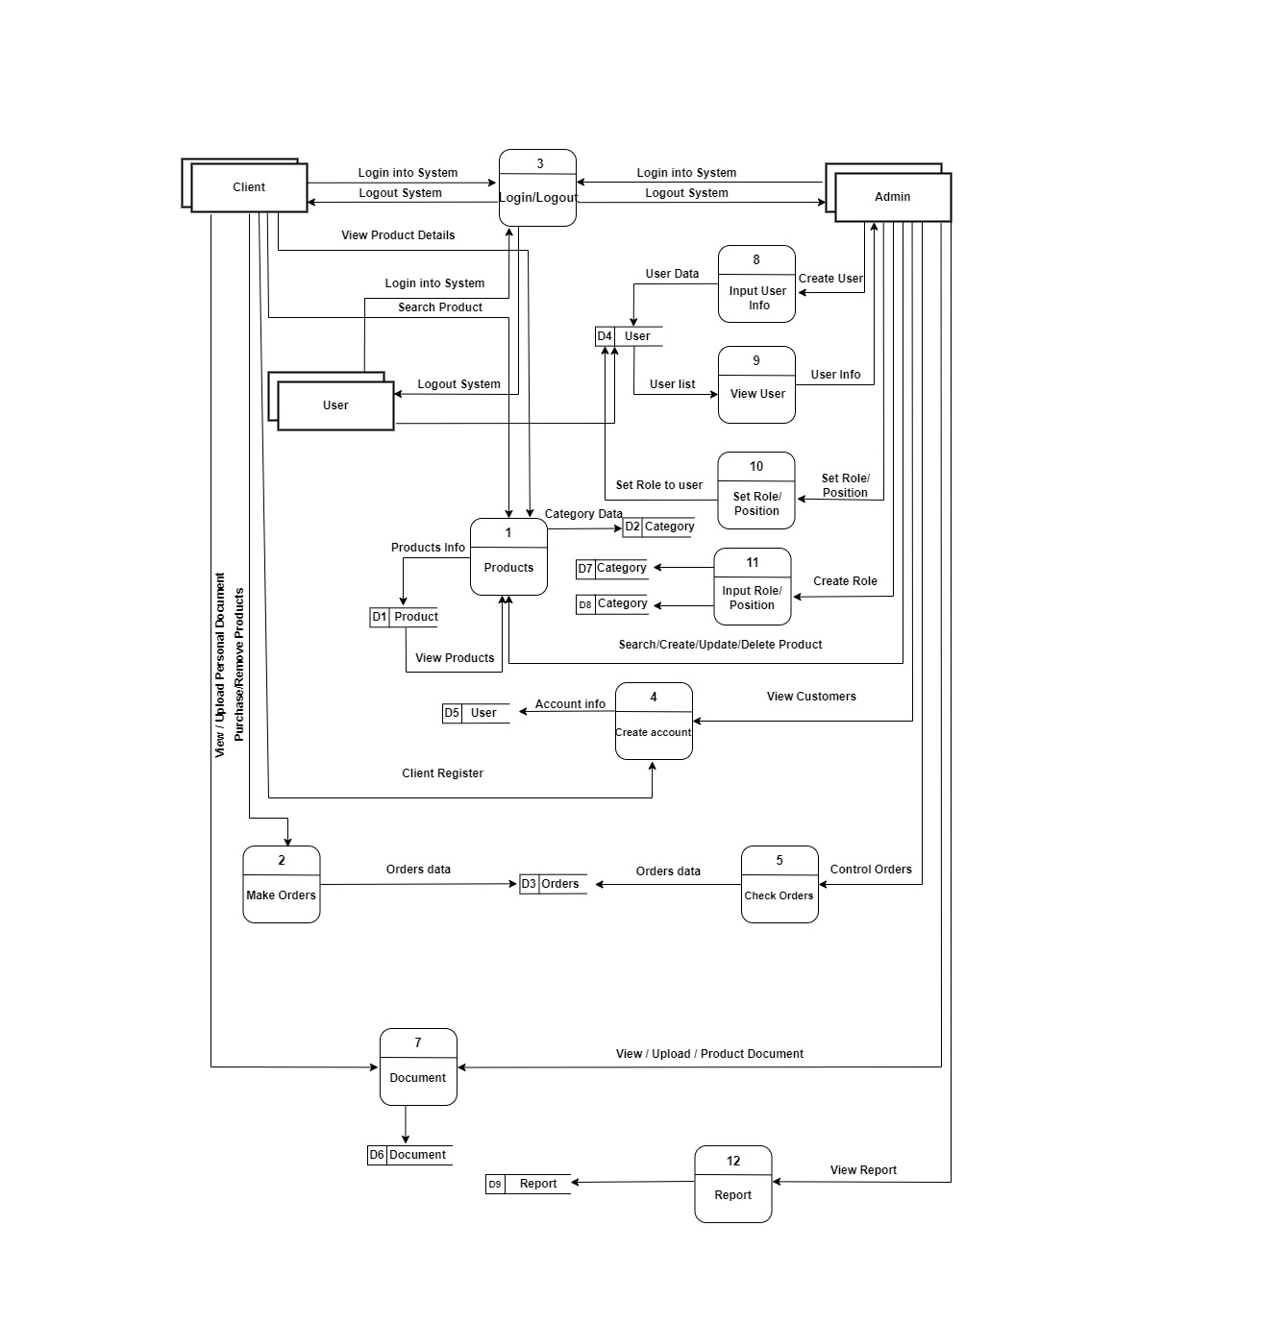
ជំពូក ៤ :​ ការវិភាគ ការគ្រោង និង ការអនុវត្ត
៤.៣.៣ ការគូស Diagram 0

Slide 27
ជំពូក ៤ :​ ការវិភាគ ការគ្រោង និង ការអនុវត្ត
៤.៣.៤ វចនានុក្រុមទិន្នន័យ
ក្រោយពីបានវិភាគលើប្រព័ន្ធខាងលើរួចមក ក្រុមសិក្សាស្រាវជ្រាវអាចសិក្សាកាន់តែស៊ីជម្រៅ និងច្បាស់លាស់ទៅលើប្រព័ន្ធ Data dictionary ដែលក្នុងនោះរួមមាន ៖
External Entity
Data Element Description
Process Description
Data Flow
Data Store

Slide 28
ជំពូក ៤ :​ ការវិភាគ ការគ្រោង និង ការអនុវត្ត
៤.៣.៥ ការវិភាគទិន្នន័យ របស់គេហទំព័រសំណើ
ក. តម្រូវការទិន្នន័យ
​ប្រភេទទិន្នន័យ
ទិន្នន័យចម្បង (Primary Data)
ទិន្នន័យបន្ទាប់បន្សំ (Secondary Data)
វិធីសាស្រ្តប្រមូលទិន្នន័យ
​ប្រើវិធីតាមដាន និងអង្កេត (Observation)
វិធីសាស្រ្ដសម្ភាសន៍ (Interview)

Slide 29
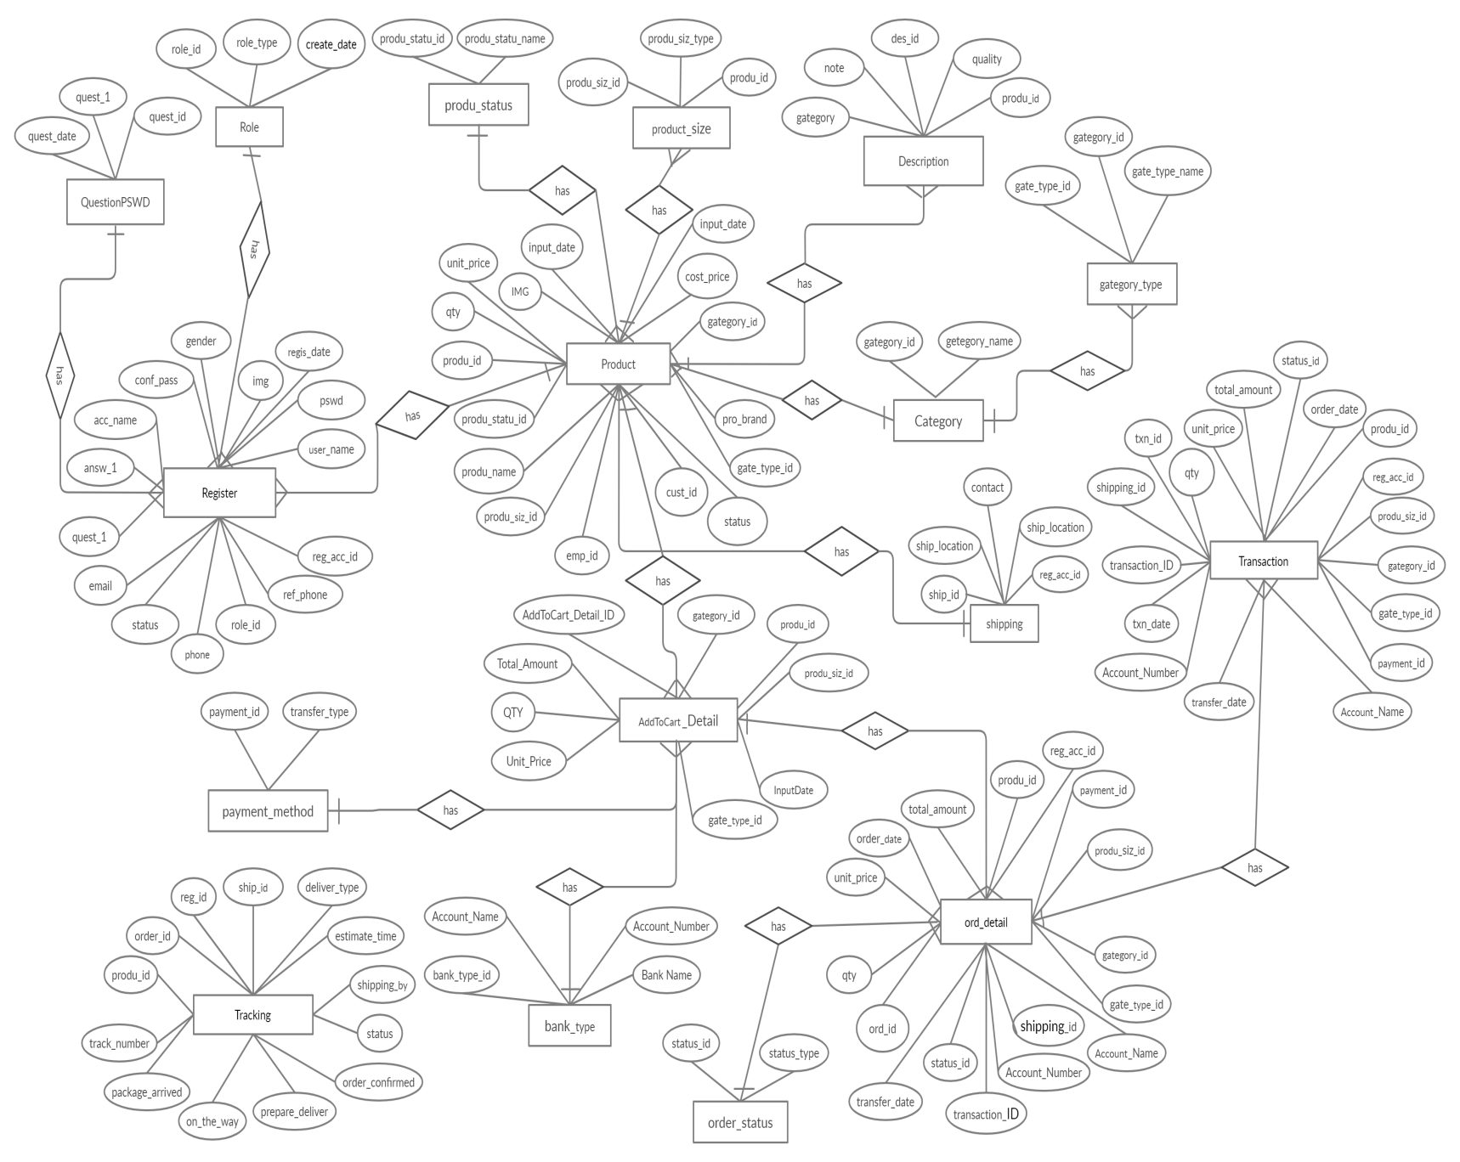
ជំពូក ៤ :​ ការវិភាគ ការគ្រោង និង ការអនុវត្ត
ក. ER-Diagram of System

Slide 30
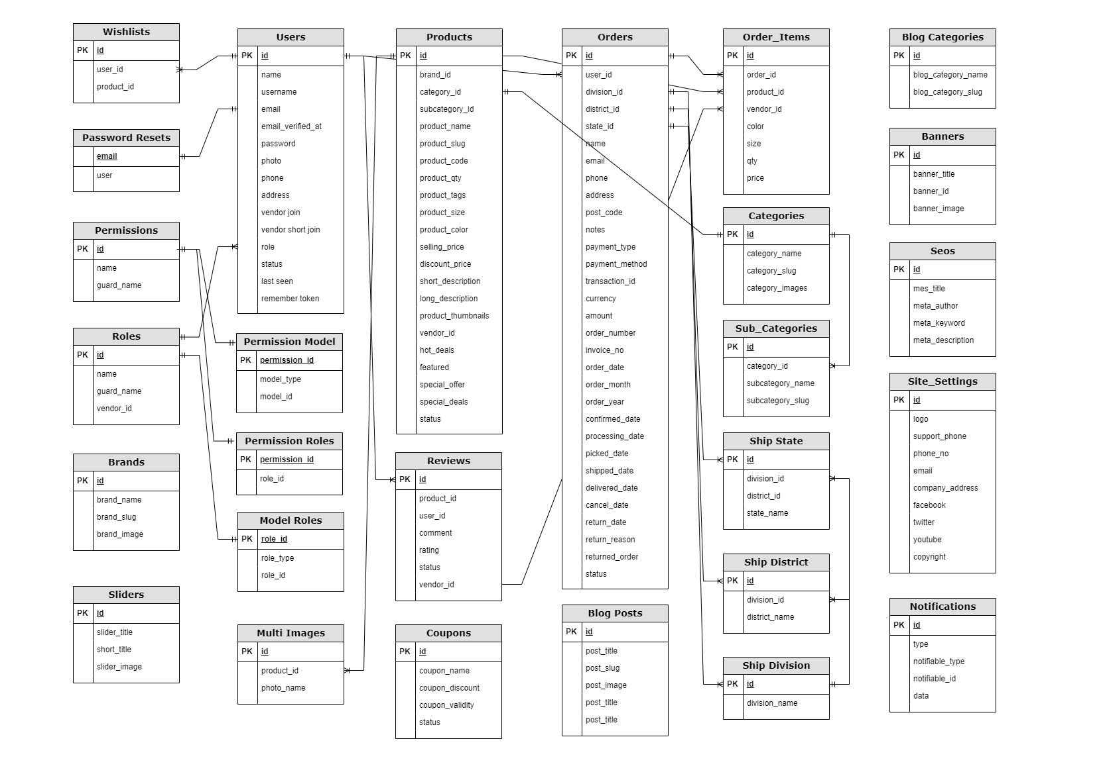
ជំពូក ៤ :​ ការវិភាគ ការគ្រោង និង ការអនុវត្ត
ខ. Relationship Database Diagram

Slide 31






ជំពូក ៤ :​ ការវិភាគ ការគ្រោង និង ការអនុវត្ត
៤.៥ ការអនុវត្តលើការសរសេរកូដ
ដើម្បីបង្កើតបានជាគេហទំព័រនេះឡើងមកក្រុមសិក្សាស្រាវជ្រាវបានជ្រើសរើសកម្មវិធី
Visual Studio Code ដើម្បី អនុវត្តន៍ការ សរសេរកូដ
HTML, CSS, Bootstrap, JavaScript មកធ្វើជា Front-End
Laravel Framework ​មកធ្វើជា Back-End
MySQL មកធ្វើជា Database

Slide 32
ជំពូក ៥ : សង្ខេប សន្និដ្ឋាន និងការផ្ដល់អនុសាសន៍
៥.១ សង្ខេបឡើងវិញនៃការសិក្សាប្រព័ន្ធ
ក្រោយពីបានការអនុញ្ញាតពីលោក តាន់ ដេវីត ជាម្ចាស់ ក្រុមហ៊ុន អោយធ្វើការចុះកម្មសិក្សានិងធ្វើវិភាគទៅលើទិន្នន័យរបស់ក្រុមហ៊ុនរួចហើយឃើញថា ការគ្រប់គ្រងទិន្នន័យ និងការផ្សព្វផ្សាយតាម Internet ក្រុមហ៊ុន អាយ អឹម វ៉ាយ ត្រេឌីង ឯ.ក មានភាពល្អប្រសើរច្រើន ប៉ុន្តែ ក៏នោមានចំណុចខ្វះខាតខ្លះៗ​ ​ ហើយ ក្រុមហ៊ុនមិនទាន់មាននូវគេហទ័ព័ររបស់ខ្លួនឡើយ។
ក្រោយពេលដែលក្រុមសិក្សាស្រាវជ្រាវធ្វើការវិភាគរួចមកហើយនោះទើបបានចាប់ផ្ដើមធ្វើការរៀបចំគម្រោងបង្កើតគេហទំព័រថ្មីនេះឡើង។ ក្នុងការបង្កើតគេហទំព័រថ្មីនេះក្រុមសិក្សាស្រាវជ្រាវត្រូវអនុវត្តន៍ការសរសេរកូដដោយប្រើ Laravel​ Framework នៅក្នុងកម្មវិធី Visual Studio Code ដើម្បីបង្កើតជាគេហទំព័រ និងប្រើប្រាស់កម្មវិធី MySQL សម្រាប់ធ្វើការរក្សាទុកទិន្នន័យ។ដើម្បីបង្កើតបានជាគេហទំព័រទៅតាមគម្រោងដែលបានគ្រោង និងសាកល្បងប្រើជាបណ្ដើរៗផងដែរ ។

Slide 33
ជំពូក ៥ : សង្ខេប សន្និដ្ឋាន និងការផ្ដល់អនុសាសន៍
៥.២ សេចក្តីសន្និដ្ឋាន
ក្រោយពីបានបង្កើតគេហទំព័រថ្មី​ និងធ្វើការសាកល្បងសម្រាប់ក្រុមហ៊ុន អាយ អឹម វ៉ាយ ត្រឌីង ឯ.ក រួចមកក្រុមសិក្សាស្រាវជ្រាវអាចសន្និដ្ឋានថាគឺ ពិតជាបង្កើតភាពងាយស្រួលទៅដល់ ក្រុមហ៊ុន ក្នុងការលក់ផលិតផងតាមអនឡាញបាន ក៏ដូចជាចលកមួយសម្រាប់ធ្វើការផ្សព្វផ្សាយបានយ៉ាងទូលំទូលាយពាសពេញសកលលោក។
ជាពិសេសជាងនេះទៀត ប្រព័ន្ធនេះក៏ជួយបង្កើតចំណេះដឹងបន្ថែមទៅដល់ក្រុមហ៊ុន ឲ្យយល់ដឹងពីការវិស័យ E-Commerce និងការប្រើប្រាស់ផងដែរ ហើយក៏ជួយសម្រួលទៅដល់ អតិជនចំណេញទាំងពេលវេលា និងថវិការ ឲ្យមានភាពងាយស្រួលក្នុងការស្វែងរកផលិតផល និងតម្លៃនៃសម្ភារៈនីមួយៗ។
ហើយក៏ជាចលករមួយដែលជំរុញឲ្យវិស័យលក់តាមប្រព័ន្ធ Internet (E-Commerce) នេះមានភាពរីកចម្រើននៅប្រទេសរបស់យើង និងអាចប្រកួតប្រជែងជាមួយបណ្តាលប្រទេសមួយចំនួននៅតាមសកលលោកដែលកំពុងដំណើរការវិស័យនេះដូចគ្នាផងដែរ ។

Slide 34
ជំពូក ៥ : សង្ខេប សន្និដ្ឋាន និងការផ្ដល់អនុសាសន៍
៥.៣ សំណូមពរ និងការផ្តល់អនុសាសន៍
ដើម្បីធ្វើឲ្យគេហទំព័រមានដំណើរការល្អ និងមានលក្ខណៈប្រសើរថែមទៀតនោះគួរតែជ្រើសរើសអ្នកជំនាញផ្នែកព័ត៌មានវិទ្យា ដើម្បីថែរក្សាគេហទំព័រ និងយល់ដឹងពីការប្រើប្រាស់កាន់តែច្បាស់ដូចជា ការបញ្ជូលទិន្នន័យ លុប កែប្រែ ស្វែងរក និងគ្រប់គ្រងទិន្នន័យរបស់ក្រុមហ៊ុនឲ្យកាន់តែមានរបៀបរៀបរយ។
ចំពោះការការពារ និងថែរក្សាប្រព័ន្ធឲ្យមានសុវត្តិភាពល្អ ដើម្បីការពារពីការជ្រៀតចូលរបស់ Hacker, Virus, Spyware ផ្សេងៗ គឺតម្រូវឲ្យម្ចាស់ក្រុមហ៊ុនធ្វើចុះឈ្មោះដើម្បីធ្វើការទិញ Domain និងទិញប្រព័ន្ធការពារសុវត្តិភាពនៅលើគេហទំព័រ https ព្រមទាំងគម្រោង Backup​ទិន្នន័យ ផងដែរ ដូចជា Godaddy ។

Slide 35
ជំពូក ៥ : សង្ខេប សន្និដ្ឋាន និងការផ្ដល់អនុសាសន៍
៥.៤ តម្រូវការរបស់ប្រព័ន្ធ
សម្រាប់ដំណើរការគេហទំព័រនេះក្រុមហ៊ុនត្រូវមានកុំព្យូទ័របំពេញលក្ខណៈដែលពាក់ព័ន្ធដូចជា៖
Hardware
CPU Intel ® Core i3 Processor more
RAM 4GB more
SSD / HDD 128GB more
Monitor 14-inch more
Keyboard, Mouse
Network Card 10/100
Network Cable / Wireless
Software
Client
Microsoft Edge
Firefox
Opera
Google Chrome or Other

Slide 36
សូមអរគុណ !

Slide 37
ការបង្ហាញពីប្រព័ន្ធ

